Slide 1
CONCEPCION MERCADO ROJAS
46 m2
VALLE DE BRAVO, EDO DE MEX.
JMG
08/11/2019
29/11/2019

Slide 2
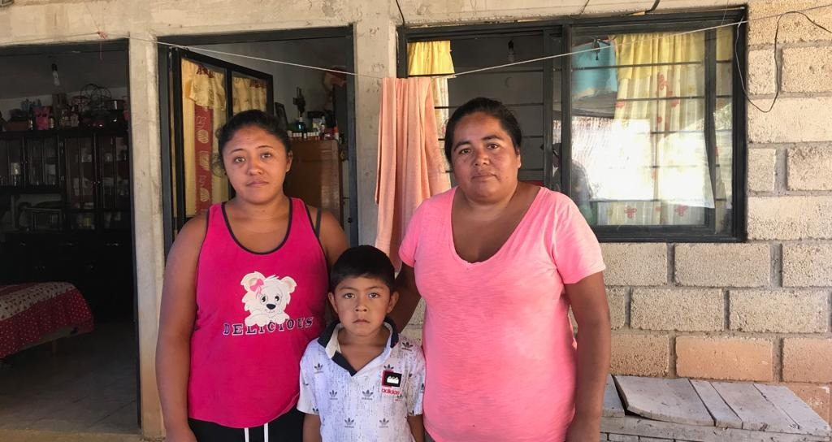

Slide 4
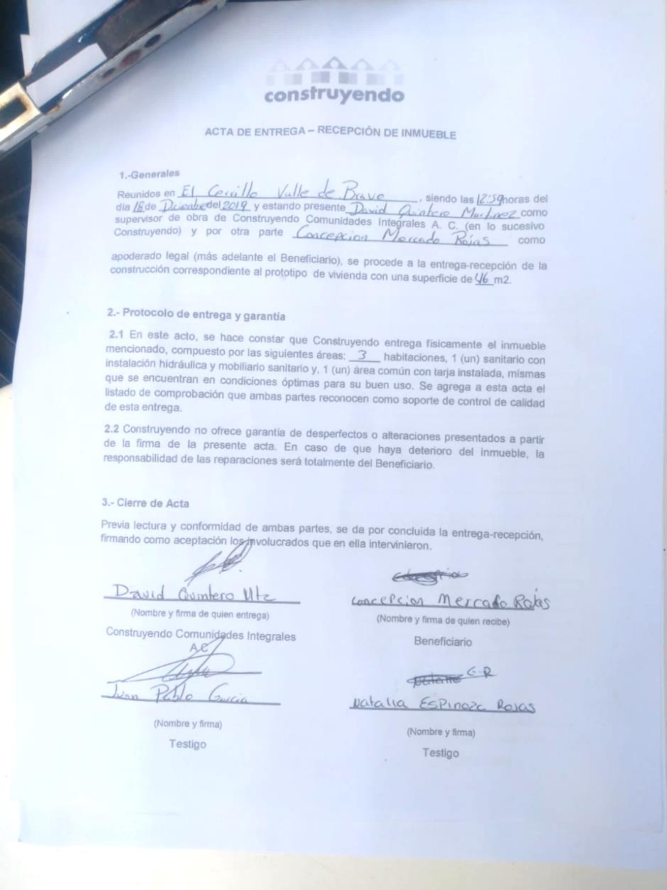
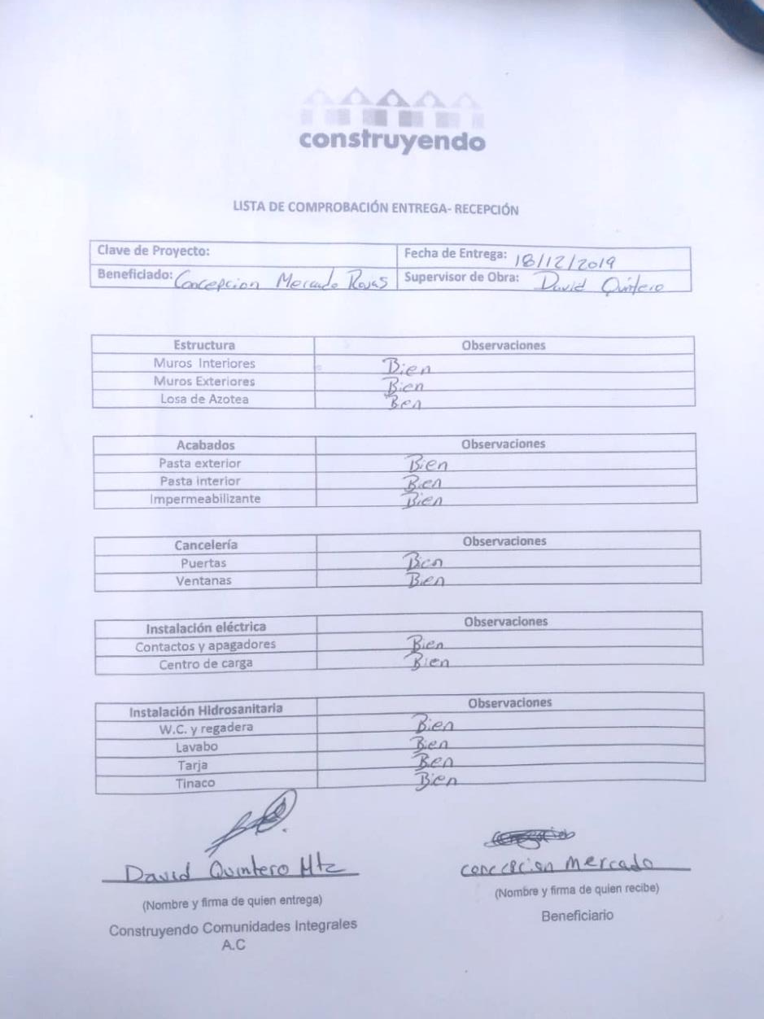
ACTA DE ENTREGA

